Slide 1

01 / INTRODUCTION
PROSTA
解いて終わらない。
次の学習につながる。
プログラミング・IT資格の学習を続けるためのWebアプリ
Appalepie/ 大塚・徐・小林・八木・小嶋・橋爪
Notes:
【20秒 / 累計0:20】
PROSTAは、プログラミングやIT資格の学習を続けるためのWebアプリです。
キャッチコピーは「解いて終わらない。次の学習につながる。」です。
今日は、困りごとと解決策、デモ動画、そして技術面での挑戦と試行錯誤の順にお話しします。

Slide 2
02 / PROBLEM
困りごと解決｜課題解決価値
誰の、どんな困りごとか
対象ユーザー
01
何が苦手か分からない
プログラミング・
IT資格を学び始めた人
結果が散らばり、弱点が見えない
02
復習する問題を探すのが手間
例：研修中の新人、学生
解く場所はあるが
「その後どうするか」は
自分で決めるしかない
間違えた問題を自分で管理している
03
一人だと続かない
積み重ねが見えず、やる気が続かない
→ 解いた結果を「次の行動」につなげる
Notes:
【40秒 / 累計1:00】
対象は、プログラミングやIT資格を学び始めた人です。例えば、研修中の新人や学生です。
問題集やWebサイトなど、問題を解く場所はたくさんあります。困るのは、解いたその後です。
一つ目は、何が苦手か分からないこと。
二つ目は、復習する問題を自分で探して管理するのが手間なこと。
三つ目は、一人だと積み重ねが見えず、続かないことです。
つまり、解いた結果が次の行動につながらないことが、本当の困りごとだと考えました。

Slide 3
03 / SOLUTION
困りごと解決｜解決効果・実用性
解いた結果を、自動で次の一歩につなげる
解く
知る
やり直す
続ける
カテゴリ別
難易度別
正答率
誤答回数
苦手範囲
誤答を
自動で出題
レベル
カレンダー
フレンド
解決効果（困りごと → PROSTA）
実用性
・弱点 → 解答直後に正答率
・復習 → 誤答を自動で出題
・継続 → EXP・レベル・仲間
ブラウザーだけで利用可
PC・スマホに対応
管理者が問題を追加
Notes:
【45秒 / 累計1:45】
そこでPROSTAは、解く、知る、やり直す、続ける、の流れを一つのアプリにまとめました。
カテゴリや難易度を選んで解き、解答するとすぐに正誤と解説、分野別の正答率が分かります。
復習モードでは間違えた問題を自動で出題し、「弱点から出題」では正答率の低い問題を集めて出題するので、自分で探す必要がありません。
さらに、EXPやレベル、学習カレンダー、仲間の活動で、積み重ねが見えるようにしました。
ブラウザーだけでPCでもスマホでも使え、管理者が問題を追加できるので、実際の学習の場で使える形にしています。

Slide 4




04 / ORIGINALITY
困りごと解決｜ワクワク・独創性
学習を「育てる・競う」体験に変える
育つキャラクター
クエストと実績
仲間と刺激し合う
正解でEXP獲得
レベルで姿が成長
毎日のクエスト
実績で達成感
フレンドの様子
友達ランキング
Notes:
【40秒 / 累計2:25】
学習を続けたくなる仕掛けとして、育てる、達成する、競う、の三つを入れました。
正解するとEXPがたまり、相棒キャラクターのスタが卵から成長していきます。結果に合わせて表情や一言も変わります。
毎日のクエストと、積み重ねで解除される実績で、小さな達成感をつくります。
さらに、フレンドの学習の様子や、期間や分野をそろえた友達ランキングで、仲間と刺激し合えます。
今後は、全ユーザーのランキングやフレンド対戦へ広げたいと考えています。これらはまだ構想段階です。

Slide 5
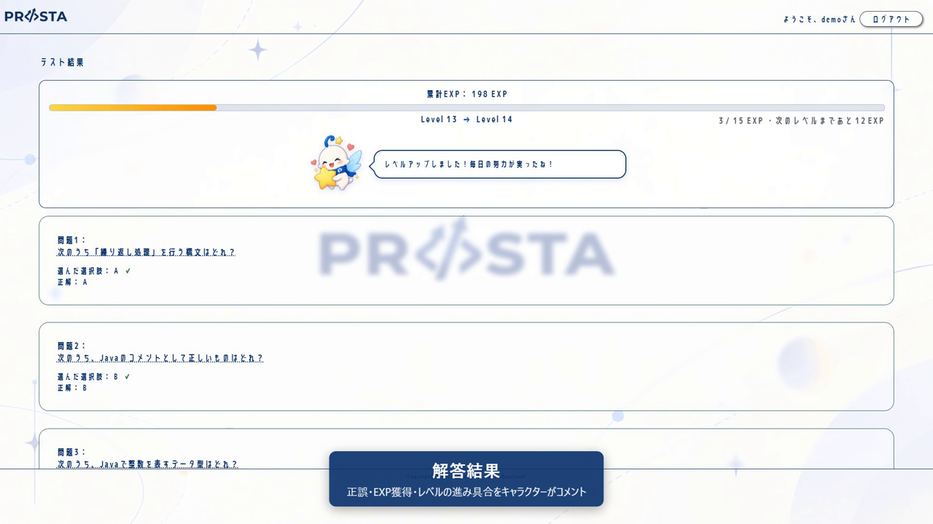
05 / DEMO
若手技術者らしさ｜実現力
実際に動く画面をご覧ください
注目ポイント
解答結果が
復習につながる
01
積み重ねが
成長として見える
02
予定と仲間が
次の学習を後押し
03
Notes:
【20秒 / 累計2:45】
では、実際に動いている画面を、約3分40秒の動画でご覧ください。
注目していただきたいのは三つです。解答結果が復習につながること、積み重ねが成長として見えること、そして予定と仲間が次の学習を後押しすることです。
（クリックで次のスライドへ → 動画が全画面で自動再生）

Slide 6

Notes:
【動画 約3分43秒 / 累計6:28】
（動画再生中は話さない。クリックすると動画が止まって次へ進むので触らない）
（動画が終わると自動で次のスライドへ進む）

Slide 7
06 / CHALLENGE
若手技術者らしさ｜技術チャレンジ
初めて挑戦した技術と構成
ブラウザー
OCI
VM：Tomcat
Oracle DB
PC・スマホ
HTTPS終端
Spring Boot 3
学習データ
採点をまとめて保存
タブごとに分離
同時ログイン対策
採点・EXP・実績を
1回でまとめて保存
途中で失敗しても
データが崩れない
タブごとに演習を
分けて管理
途中の状態が
混ざらない
同時に使われても
最新ログインだけ有効
データの食い違い
を防ぐ
Notes:
【50秒 / 累計7:18】
技術面で挑戦したのは、アプリの中とインフラの両方です。
インフラは、OCIのロードバランサーでHTTPSを受け、VM上のTomcatとOracleデータベースにつなぐ構成を、初めて自分たちで組みました。
アプリでは三つの工夫をしました。
一つ目は、採点からEXP、実績までを一つのトランザクションでまとめて保存し、途中で失敗しても中途半端なデータが残らないようにしたことです。
二つ目は、ブラウザーのタブごとに学習状態を分け、複数のタブで演習しても混ざらないようにしたことです。
三つ目は、同じアカウントで同時にログインされたとき、最後のログインだけを有効にして、データの食い違いを防ぐ仕組みです。

Slide 8
07 / TRIAL & ERROR
若手技術者らしさ｜試行錯誤
うまくいかなかったことと、乗り越え方
起きたこと
原因
対応
エラー404などが
500になる（40件）
エラー時の
取り消しが不十分
外側でも明示的に
取り消すよう修正
再読み込みで
二重に採点
採点のPOSTが
再送される
採点後はGETへ移動
タブ内は順番待ち
HTTPS公開で502と
リダイレクト連続
LBとVMの両方で
暗号化・転送
暗号化はLBに集約
VMはHTTPに統一
Notes:
【60秒 / 累計8:18】
試行錯誤した例を三つ紹介します。
一つ目は、本来は404などで返すべきエラーが、500エラーになってしまう問題です。テストを増やしたところ、40件見つかりました。原因はエラー時のトランザクションの取り消しが不十分だったことで、外側でも明示的に取り消すように直し、テストで確認しました。
二つ目は、再読み込みによる二重採点です。採点のPOSTがブラウザーから再送されるのが原因で、採点後はGETの画面へ移動させ、同じタブの処理は順番に実行するようにしました。
三つ目は、本番公開でのHTTPSです。502エラーやリダイレクトの繰り返しが起きました。ロードバランサーとVMの両方で暗号化や転送をしていたのが原因で、暗号化をロードバランサーに集約し、VMはHTTPに統一して整理しました。
※発表前に本番HTTPSの動作を確認し、未解決なら「現在対応中」と言い換えること。

Slide 9
08 / LEARNINGS
若手技術者らしさ｜学び・成長
学んだこと、そしてこれから
「失敗したとき」まで設計する
エラー・二重送信・同時ログインまで考える
テストが不具合を先に見つける
テストを増やし、40件の不具合を発見
アプリとインフラを分けて考える
原因の切り分けが速くなり、HTTPSの問題も整理できた
解いて終わらない。次の学習につながる。
Notes:
【30秒 / 累計8:48】
この開発で学んだことは三つです。
正常な流れだけでなく、失敗したときまで設計すること。
テストが不具合を先に見つけてくれること。
そして、アプリとインフラを分けて考えることで、原因を切り分けやすくなることです。
解いて終わらない、次の学習につながる。PROSTAの紹介でした。

Slide 10
ご清聴
ありがとうございました
Notes:
【5秒 / 累計8:53】
ご清聴ありがとうございました。

